Slide 1
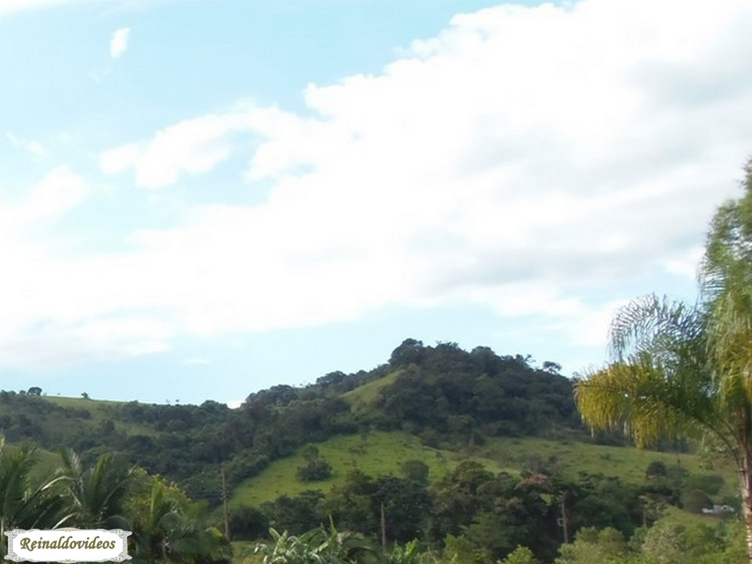



AUSÊNCIA

Slide 2
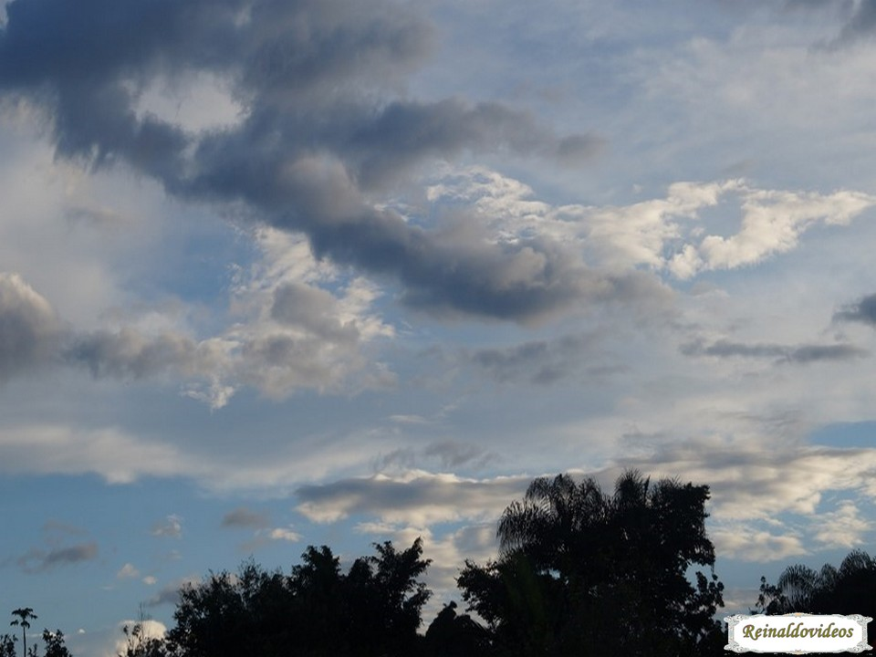
Nós andávamos na mesma rua,
e hoje nos desviamos dela,

Slide 3
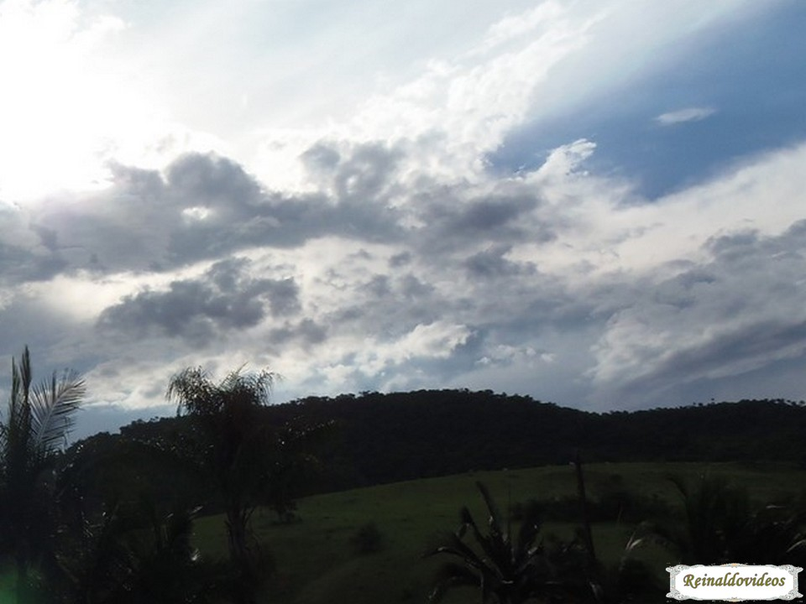
os sonhos eram sempre a dois,
planos, fantasias, desejos,
hoje apenas desilusões,

Slide 4
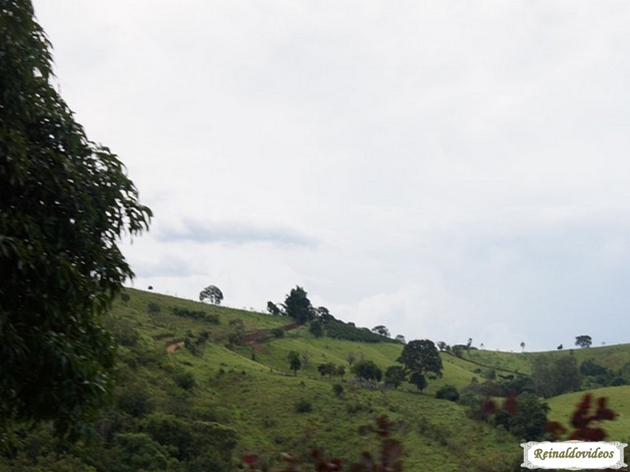
dançávamos a mesma música,
hoje nem a ouvimos,

Slide 5
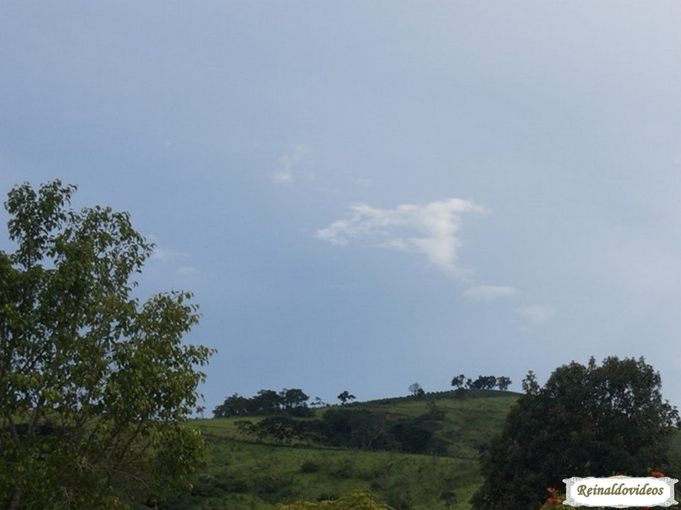
castelos que desmoronaram
com a nossa separação.

Slide 6
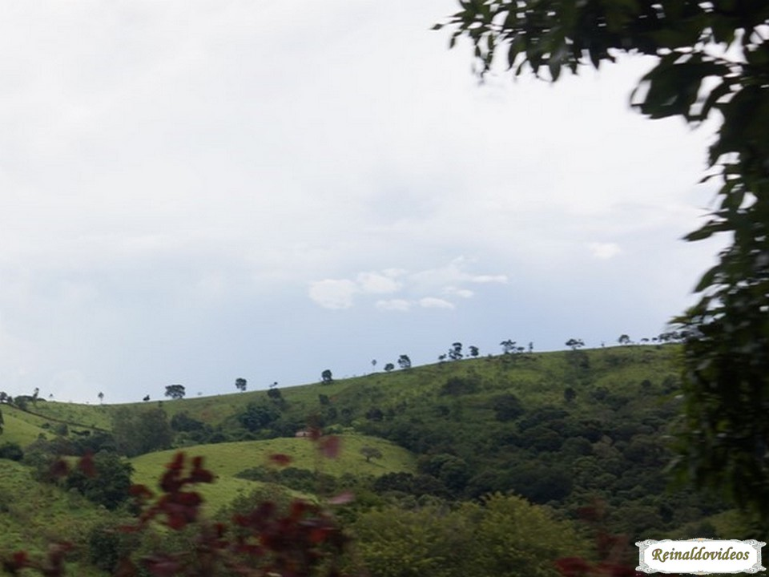
Aqui está o que restou
de uma vida, de um amor
e todos os seus sentimentos,

Slide 7
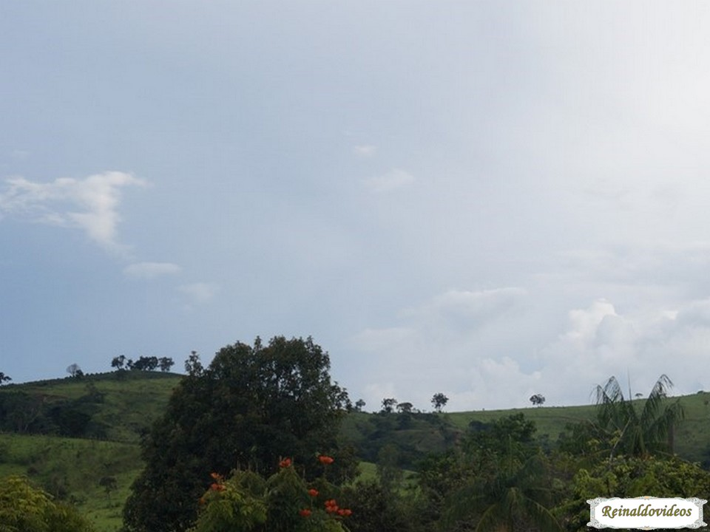
resta apenas uma aliança sem par,
uma cama com mais espaço,
um guarda roupa vazio,

Slide 8
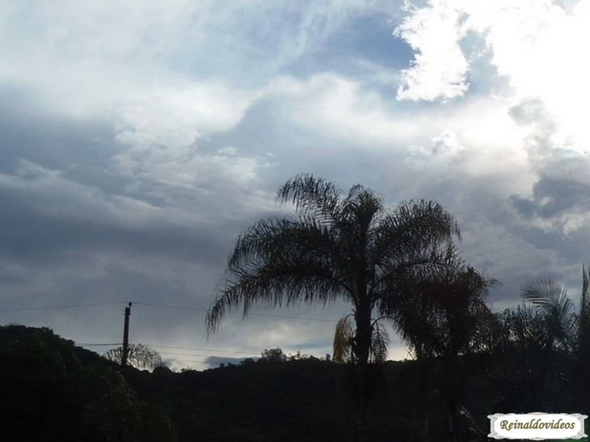
e a terrível impressão de que falta "algo mais", como aquele amputado que coça o membro que perdeu,

Slide 9
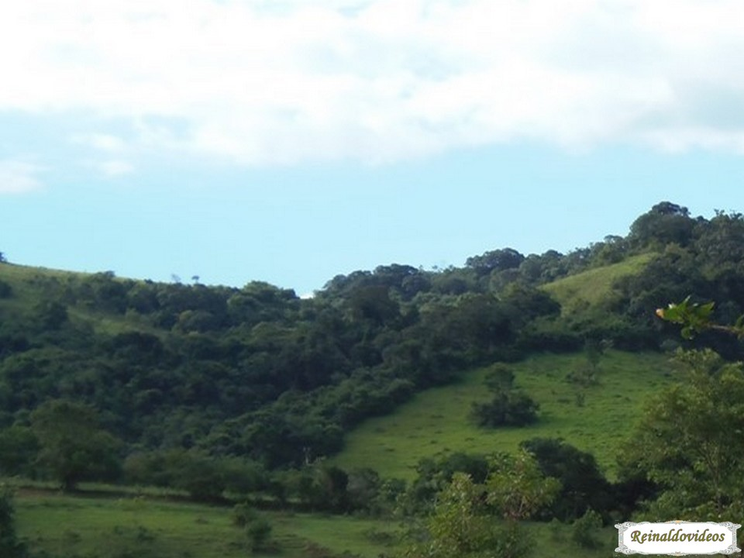
como a mãe que espera
o filho no cais,

Slide 10
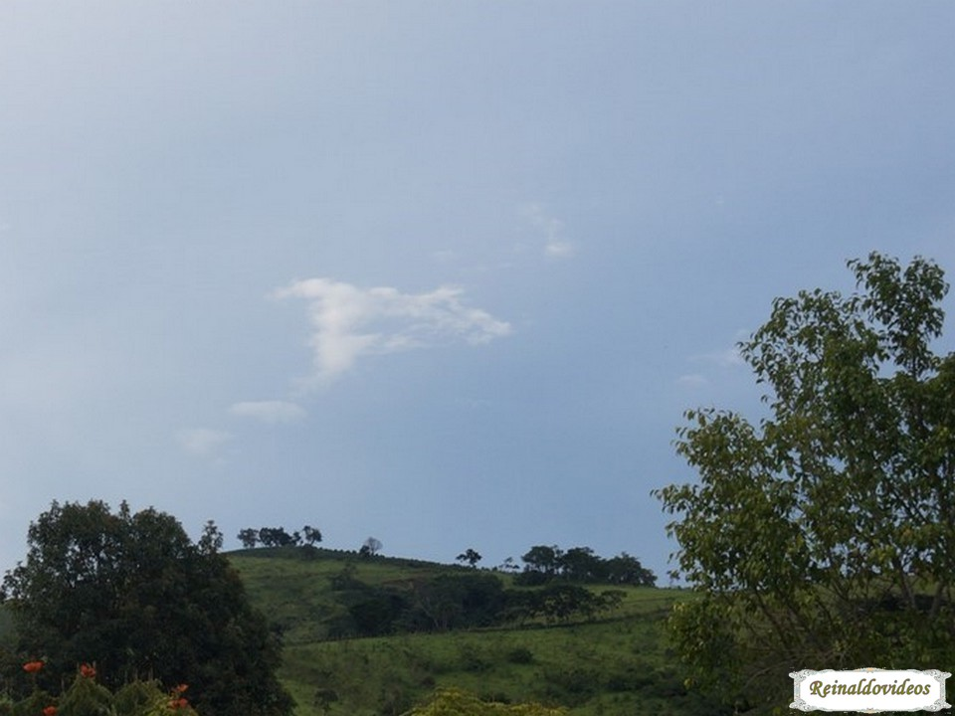
como olhar o quarto de quem
já morreu...

Slide 11
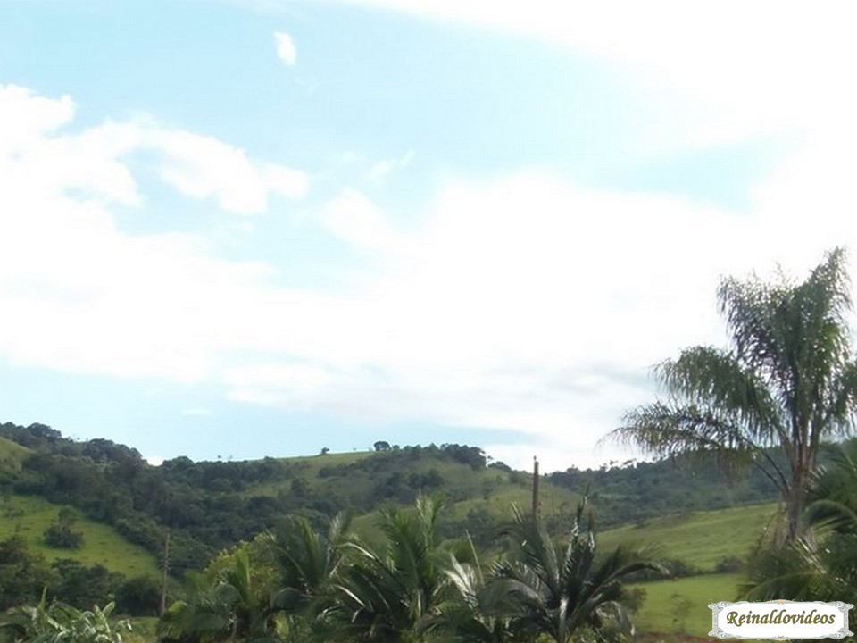
Separados,
mas com uma esperança:
recomeçar!

Slide 12
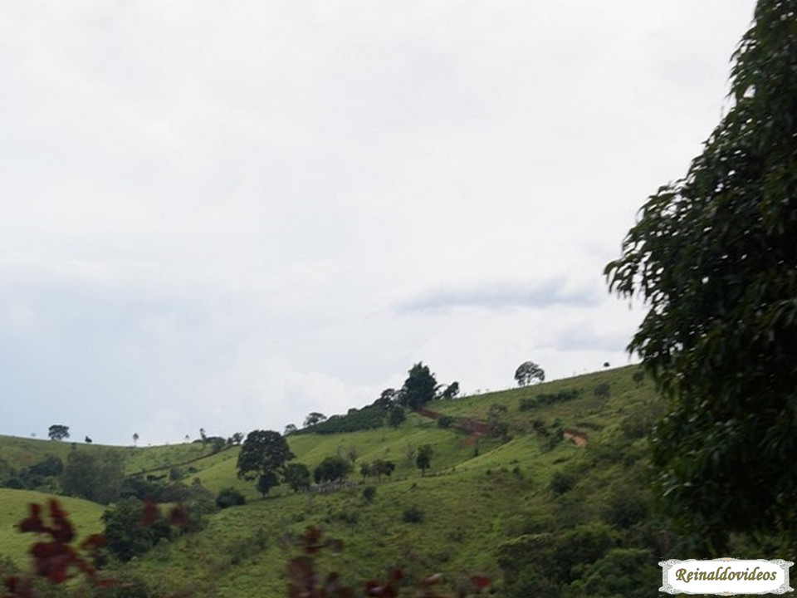
Reconstruir é preciso,
é necessário estar sempre pronto.

Slide 13
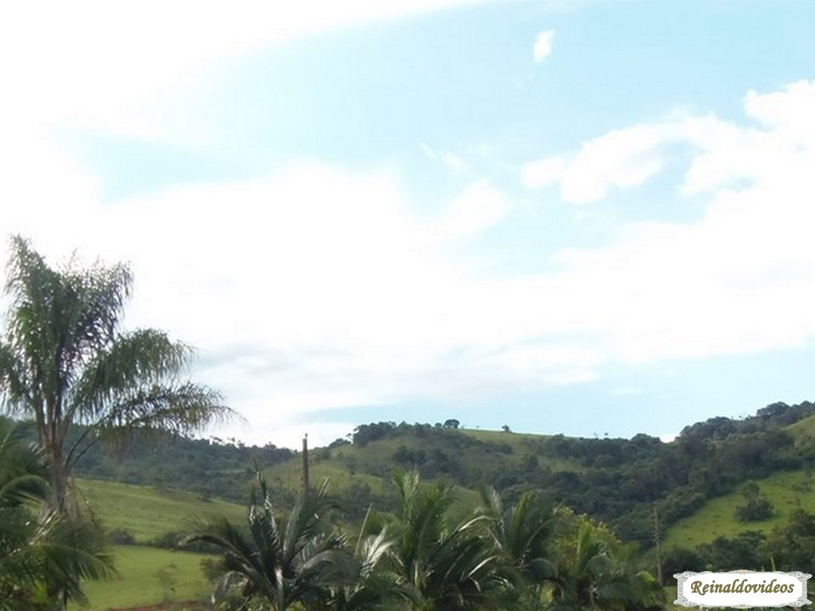
  E eu estou assim, inteiro,
  apesar dos pedaços, aguardando uma porta, uma saída, um sorriso.

Slide 14
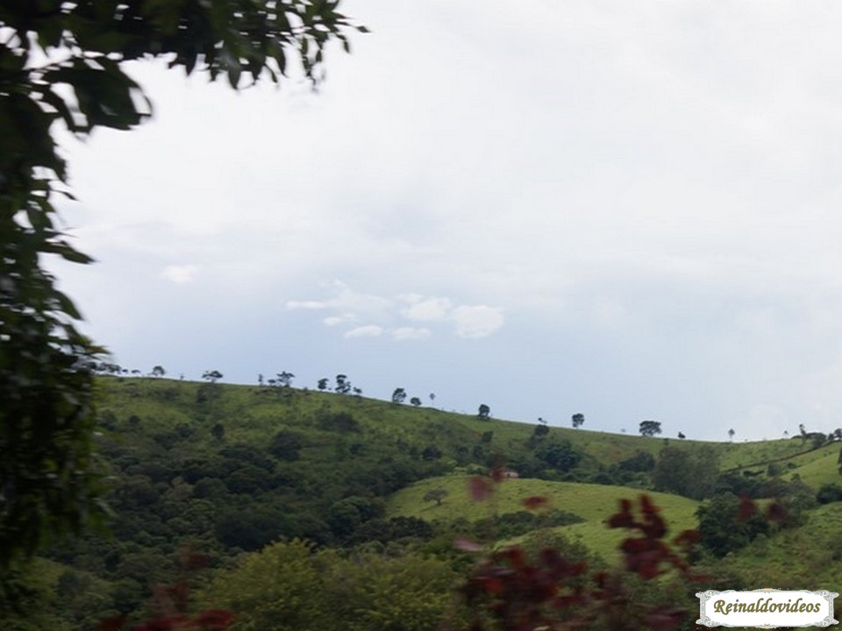
Uma nova vida, recomeçar sempre, pois o amor insiste em mim!

Slide 15
Eu acredito em você

Slide 16
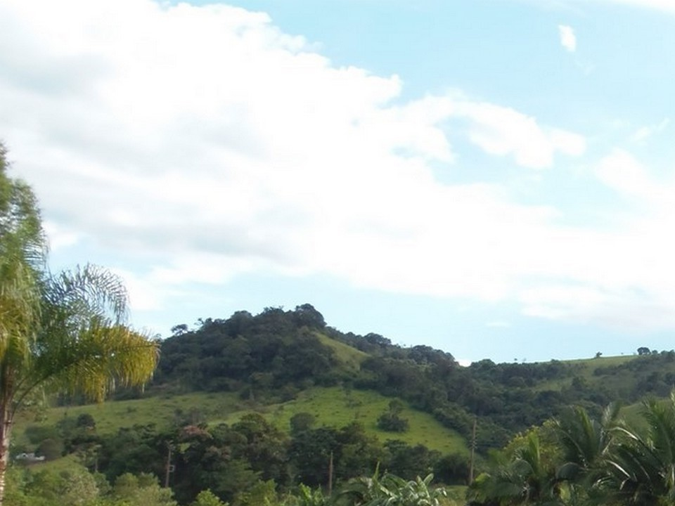
Texto: Paulo Roberto Gaefke
Imagens: Monte Sião acervo pessoal
Música: Internet
Contato: reinaldogp2000@yahoo.com.br
Divulgação: www.sergrasan,com
Formatação: Reinaldovideos
Campinas, 18 de junho de 2020
F I M

